Slide 1
Анализ текста
Грацианова Татьяна Юрьевна
Ефремова Наталья Эрнестовна

Slide 2
Содержание
Задача анализа (обработки) текста
Уровни анализа и единицы текста
Проблемы анализа текста на ЕЯ
Этапы обработки текста
Предобработка
Графематический анализ и сегментация
Токенизация
Сегментация на предложения
Некоторые инструменты
Регулярные выражения
Библиотека NLTK
Библиотека Natasha
Обсуждения и практические работы по ходу занятия
Notes:
1-3 – предсинтаксический этап (предсинтаксис)

Slide 3
Обработка текста: научное направление
АОТ (Автоматическая обработка текста) NLP (Natural language processing)
Зародилось в 40-е годы
Для разных языков часто необходимы разные инструменты и решения
Наибольшее развитие – английский язык
Используются различные методы и алгоритмы (словарные, грамматики, по правилам, деревья, статистические, генетические, машинное обучение и т.п.)
https://nlpub.ru – каталог ресурсов для обработки естественного языка

Slide 4
Обработка текста – обсуждение
Что такое понимание текста?
Какие могут быть цели обработки?
Вся ли информация, содержащаяся в тексте, нужна при его обработке?
Notes:
Часто для решения заданной задачи нет необходимости «понимания» текста в «человеческом» смысле. Для понимания, что отзыв о фильме негативный не надо знать, где находится упоминаемый в тексте город, понимать все слова

Slide 5
Обработка текста: цель
Напрямую зависит от решаемой задачи
Примеры:
Художественный текст – глубинный смысл, в том числе не высказанный словами
Анализ тональности сообщения
Классификация, кластеризация, поиск
Арифметическая задача
Документ, созданный по определенной форме
Какая информация в каждом случае является важной, какую необходимо извлечь из текста, какую игнорировать?
Понимание:
Извлечение нужной информации
Правильная реакция
Notes:
Часто для решения заданной задачи нет необходимости «понимания» текста в «человеческом» смысле. Для понимания, что отзыв о фильме негативный не надо знать, где находится упоминаемый в тексте город, понимать все слова

Slide 6
Уровни текста (с точки зрения лингвистики)
Фонетический – звуки, их соединение, сочетание
Морфемный – части слов (корень, флексия, …)
Лексический – слова
Морфологический – части речи, грамматические формы
Синтаксический – связь слов в предложении (дерево зависимостей), предложений между собой
Семантический – смысл текста
Прагматический – глубинное понимание, использование «картины мира», жанр, стиль и т.п.
Notes:
Вопрос о количестве уровней и их перечне в лингвистике до сих пор остается открытым

Slide 7
Единицы текста
Символ (буква, цифра, знак)
Морфема (морф) – наименьшая смысловая единица языка: смысл-ов-ая
Словоформа – грамматическая форма слова (получается путем словоизменения: склонения, спряжения)
Словосочетание
Предложение
Абзац
Раздел
…
Notes:
1-3 – предсинтаксический этап (предсинтаксис)

Slide 8
Проблемы автоматического анализа текста
Естественный язык – большая, многоуровневая система ➔ иерархия уровней ➔ зависимости при анализе
Мой ребенок – мой посуду – принеси мой стакан
Язык открыт, постоянно изменяется и дополняется: мыло, корона, сториз, ковид
Много исключений из правил
Цирк, цилиндр, но цыган
Найти на столе, но найти в лесу
Ложка лежит, но тарелка стоит
Сумка тяжелая, чай крепкий, гроза сильная
Синонимия, полисемия, омонимия,

Slide 9
Синонимия
Полное или частичное совпадение значений языковых выражений
Разные варианты передачи смысла
Лингвистика – языкознание
Нищета – бедность
Президент – глава государства
Студент сдает зачет преподавателю – Преподаватель принимает зачет у студента
Не сдал – не сделал – не сумел – не смог

Slide 10
Полисемия (многозначность)
Наличие у одной единицы языка нескольких семантически связанных между собой значений
Способность одного слова служить для обозначения разных предметов и явлений, связанных между собой:
Тихий голос – тихая езда – тихая погода
Дом у реки – дружить домами – управлять домом
Живу в Москве – Москва простилась с великим артистом
Столовое серебро – На соревнованиях серебро досталось нашей гимнастке
Красное платье – красные бригады

Slide 11
Омонимия
Совпадение по форме двух разных по смыслу единиц (без смысловой связи)
Слова одинаково звучат (пишутся), но имеют разный смысл: земля (планета, почва, родина), поле (пшеничное, электрическое, футбольное, в тетради, у шляпы), токен
Совпадают грамматические формы разных слов: мой ребенок – мой посуду; оценка три – три пол; шторм стих – написать стих
Cовпадение разных форм одного слова: вижу стол – стол стоит (у слов разный падеж)
Неоднозначность синтаксической структуры: Студенты из Минска приехали в Москву Flying planes can be dangerous
Notes:
1-3 – предсинтаксический этап (предсинтаксис)

Slide 12
Токен
token (с англ.) — знак, символ; опознавательный знак; жетон
информационная безопасность: USB-брелок , для авторизации пользователя
настольные игры: жетон, карта или изображение
криптовалюта:— единица учета для представления цифрового баланса
семиотика: конкретный представитель типа объектов
лексический анализ: последовательность символов в лексическом анализе, в информатике
Notes:
1-3 – предсинтаксический этап (предсинтаксис)

Slide 13
Пример многозначного слова: ХОДИТЬ (словарь Ожегова)
1. То же, что идти, движение, совершающееся не в одно время, не за один приём или не в одном направлении. Х. по полю. Х. под парусами. Часы ходят верно. Х. с короля. Х. пешкой. Поезда ходят по расписанию. Х. в театр. Серебро и медь ходят как разменные монеты. Ходят слухи. …
2. Одеваться во что-н., носить что-н.; иметь какой-н. внешний вид. Х. в пальто. Х. неряхой. Х. в очках. Х. с бородой, с шевелюрой.
3. Быть кем-н., исполнять какие-н. обязанности, находиться в каком-н. состоянии (разг.). Весь день хожу грустный. Х. в старостах. Х. в героях (ирон.).
4. за кем. Заботиться о ком-н., ухаживать (разг.). Х. за больным. Х. за ребёнком.
5. О животных: использоваться в какой-н. упряжке, двигаться каким-н. образом. Лошадь ходит под седлом.
6. Шататься, колебаться, колыхаться (разг.). Мостки ходят под ногами.
7. Испражняться или мочиться (разг.). Ребёнок ходит на горшок.
На голове ходить (разг. неодобр.) безобразничать.
За примерами далеко не ходить.

Slide 14
Пример многозначного слова: ВЫХОДИТЬ (Сергей Плотов)
Хочешь плачь, а хочешь смейся,
Но на радость горожан
Из тумана вышли месяц,
Немец, ёжик, партизан…
Вышел силуэт из моды,
Вышел репортаж в эфир,
Заключённый на свободу,
На экраны новый фильм.
И несётся в лучшем виде
Над землёй благая весть:
Всё у нас, ребята, выйдет.
Вход забит, но выход есть.

Slide 15
Синтаксическая омонимия: примеры
Сколько интерпретаций имеет предложение:
Эти типы стали есть на складе
Мы встретили больного врача Сидорова
Ольга купила книгу для сына Саши
Я отвез ее домой
Я спросил у ее бабушки, сколько ей лет

Slide 16
Какие моменты прослушанной лекции иллюстрируют следующие слайды
Вопросы

Slide 17
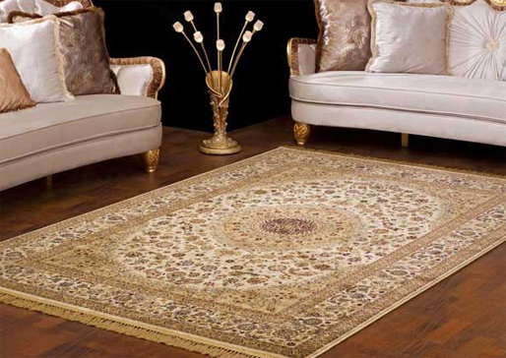
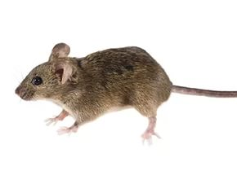
коврик для мышки

Slide 18
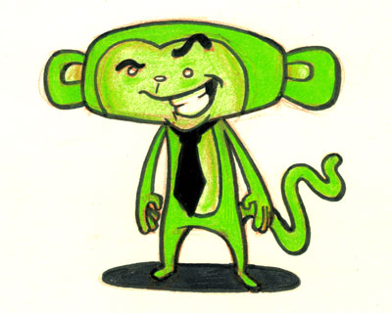

Мы отдали бананы обезьянам,
потому что они были
зеленые
голодные

Slide 19
Похожие предложения
Мы пришли на семинар с друзьями
Мы пришли на семинар с сотрудниками Яндекса
Мы пришли на семинар со своими ноутбуками
Мы пришли на семинар с новыми идеями

Slide 20
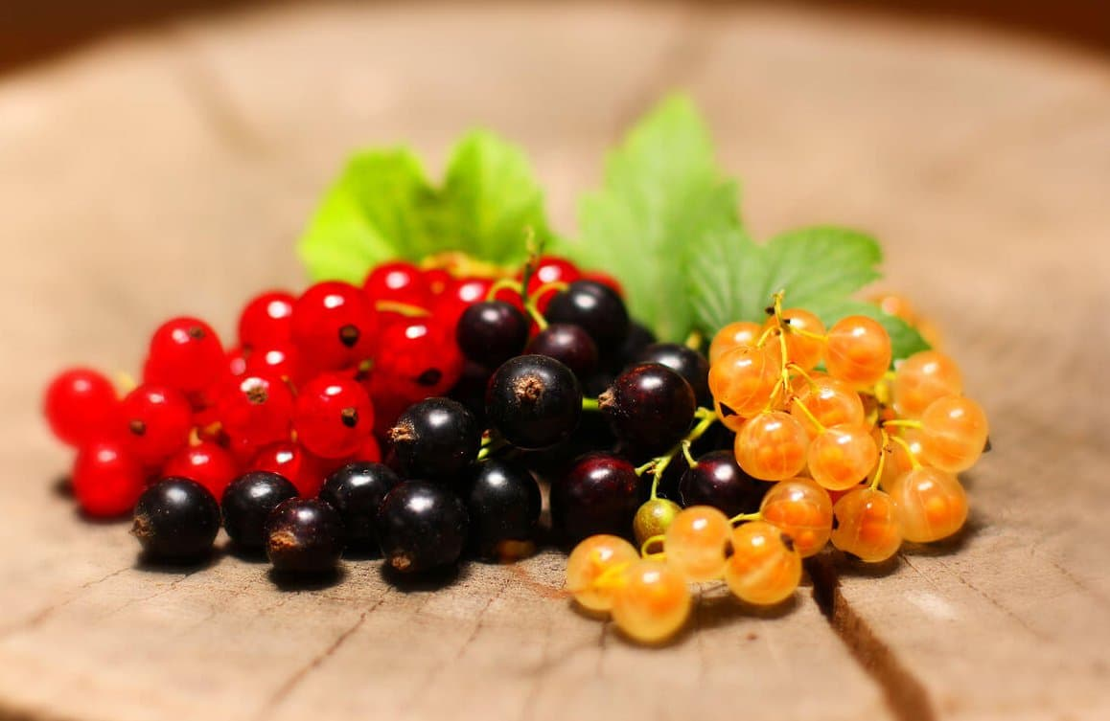
– Это черная смородина?
– Нет, красная.
– А почему она белая?
– Потому что зеленая!

Slide 21
Есть ли неоднозначность?
Декан назначен ректором
Требуются ученики и водители троллейбусов
Преподаватель обнаружил у Васи шпаргалку, когда он вошел в аудиторию.
Ему нужно отдать долг
Я вас уважаю не меньше других
Хлеба больше не стало
Главный инженер застал директора у себя

Slide 22
Назовите слова, у которых только одно значение
график планировать гранатовый
гладь заставлять железный
наряд поправиться белый
среда забить острый
вилка положить предложение
сушка переводить лист
стекло стать повод
магазин рысь любовь

Slide 23
Угадай слово
Марина писала сообщение на телефоне. Когда она написала очередное слово, телефон в качестве возможного продолжения предложил ей два варианта: «… вечность» и «… тебя».
Какое слово написала Марина?

Slide 24
Прилагательное и глагол
Какое слово можно понять и как прилагательное, и как глагол?
(А) славную; (Б) милую; (В) дельную; (Г) жалую; (Д) радую.

Slide 25
Самое частотное слово
Частотный словарь текста - это словарь, где перечислены все слова текста и указано, сколько раз каждое в этом тексте встречается (или вычислена частота).
Один из первых опытов составления частотного словаря русской поэзии показал, что одним из самых частых слов является слово "мыть". Почему так произошло, что это были за тексты?

Slide 26
Пирожки
По какому запросу в интернете можно найти аппарат для приготовления пирожков?
(А) Дашины пирожки; (Б) Сашины пирожки; (В) Машины пирожки; (Г) Мишины пирожки; (Д) Яшины пирожки.

Slide 27
Этапы обработки текста
1. Предобработка
2. Графематический анализ (сегментация) – выделение предложений, словоформ (токенов)
3. Морфологический анализ
переход от словоформ к леммам или основам (нормализация или стемминг)
определение морфологических характеристик
4. Синтаксический анализ – выявление связей слов, структуры предложения
5. Лексический анализ – анализ словарного состава текста
6. Семантический и прагматический анализ – определение смысла, реакции
Не всегда нужны все этапы
Не все этапы всегда выполняются последовательно
Этапы могут объединяться
Notes:
Графематический анализ переход от символов к токенам
Не все этапы всегда выполняются последовательно

Slide 28
Текстовый документ: классификация по источникам получения
Текст, подготовленный сразу в электронном виде
Текст, скопированный с сайта (вручную, автоматически)
Результат сканирования печатного документа
Результат транскрибирования (автоматического или ручного)
Html-файл
Материалы форума, чата, ленты социальных сетей, смс-диалоги
Титры фильма
В зависимости от источника требуются разные виды предобработки:
различные ошибки
разный формат, кодировка
посторонние символы

Slide 29
Пример подготовки текста: обработка HTML-файла
Средства языка Питон:
Beautiful Soup – библиотека для работы с содержимым web-страниц, например:
представление документа в разных форматах
извлечение из документа разных составляющих: всего текста, заголовков, URL-адресов
Html2text – извлечение текста из HTML-документа
С помощью предложенной программы преобразуйте текст. Проблемы?

Slide 30
Графематический анализ (сегментация)
Цель – выделение и классификация основных единиц текста
Минимальная единица при разбиении письменного текста – токен (значимая цепочка выделяемых символов)
Графематический анализ (ГА) включает
разбиение на предложения
токенизацию – выделение токенов и определение их свойств
В разных языках задачи ГА могут несколько различаться
сборка нескольких сегментированных единиц
более мелкое разбиение выделенных единиц
В зависимости от конкретной задачи АНД некоторые единицы могут исключаться
Notes:
Задачи графематического анализа и сегментации текста. Токенизация, виды токенов.
https://habrahabr.ru/post/141228/
Токен - это то, что выделяет графематический анализатор, он
может включать несколько графем, т.к. обычно графема - это:
-----------------
Минимальная единица письменной речи, соответствующая фонеме
(ее варианту или последовательности фонем) в устной речи
-------------
Обратите внимание - на конце стоит суффиксоид -ема ,
т.е. это семейство всех возможных написаний буквы/звука А, например).
Иногда графемой считаю несколько знаков/букв, но в эти дебри мы лезть не будем..

Slide 31
Виды токенов: примеры
Слова ЕЯ я, играю, в, прятки
Знаки препинания !, –, ;
Числа 10, десять
Буквенно-цифровые комплексы Boeing-747
Даты 2 сентября, 2.09.2020
Электронные адреса ivanov @ ya.ru
Имена файлов test.txt
Телефоны +7(499)123-45-67
Приведите еще примеры
Notes:
Задачи графематического анализа и сегментации текста. Токенизация, виды токенов.
https://habrahabr.ru/post/141228/
Токен - это то, что выделяет графематический анализатор, он
может включать несколько графем, т.к. обычно графема - это:
-----------------
Минимальная единица письменной речи, соответствующая фонеме
(ее варианту или последовательности фонем) в устной речи
-------------
Обратите внимание - на конце стоит суффиксоид -ема ,
т.е. это семейство всех возможных написаний буквы/звука А, например).
Иногда графемой считаю несколько знаков/букв, но в эти дебри мы лезть не будем..

Slide 32
Токенизация
При выделении токенов опираемся на:
разделители: пробел, знак препинания, …
вид знака: буква латиницы/кириллицы, цифра, …
регистр букв
Проблемы
разделители неоднозначны ➔ требуется анализ контекста знаков (точка не всегда разделитель предложений)
разные форматы для записи токенов одного типа: 2.09.2021 – 2/9/21
в разных языках разные методы (в том числе объединение с морфологическим анализом):
языки без разделения слов (арабский)
сложные слова (немецкий)
Notes:
Задачи графематического анализа и сегментации текста. Токенизация, виды токенов.
синоним в области компиляции ЯП – лексема
Токен (token – кусочек) – цепочка знаков между символами-разделителями
Виды токенов:
Слова ЕЯ я, играю, в, прятки
Знаки препинания !, –, ;, …
Символы-обозначения $,√, §
Числа, номера телефонов 10, десять
Даты и время (множество форматов) 11.06.05, 11-06-2005, 11 июня 2005 года
IP-адреса, имена файлов, почтовые адреса test.txt, http://www.окна.рф, nvasil@list.ru
Буквенно-цифровые комплексы Boeing-747

Slide 33
Примеры обработки сложных токенов
Обработка сокращений слов и словосочетаний (неразрывных и разрывных): д/з, г. Москва, they’re
Нормализация (приведение к одному формату) дат и других особых токенов: 3 PM → 15.00
Определение регистра букв и восстановление правильного: МОСКВА, москва – Москва
Выделение полного имени (фамилия, имя, отчество): К.А. Петров, Анастасия Дорохова
Различение знака переноса и дефиса (и тире): деви-ца, красна-девица
Notes:
Задачи графематического анализа и сегментации текста. Токенизация, виды токенов.
Truecase
Различение тире, знака переноса и истинного дефиса, разбиение сложносоставных слов:
он – гений, сбор-ка, девица-красавица
Сборка слов, написанных в разрядку
Заявление → заявление
Преобразование числительных в числа
сто двадцать три → 123
Свертка устойчивых неизменяемых оборотов (не имеющих словоизменительных вариантов):
так сказать, таким образом

Slide 34
Токенизация: пример
И. Кампрад основал I K E A в 1943 году .
один токен, слово,
кирилица
нижний регистр
один токен, слово,
нижний регистр
один токен, слово,
латиница,
верхний регистр, написано вразрядку
два токена, дата
два токена (или сложный токен), ФИО, кириллица,
верхний и нижний регистр
один токен, разделитель: конец предложения
Notes:
Задачи графематического анализа и сегментации текста. Токенизация, виды токенов.

Slide 35
Сегментация на предложения: критерии
Маркеры конца предложения – определенные знаки препинания (., ?, !, …)
Маркер начала предложения – заглавная буква
Между концом одного предложения и началом следующего – пробел
Предложение не бывает длиннее одного абзаца
Предложение не может состоять только из знаков препинания

Slide 36
Сегментация на предложения: проблемы
Все критерии неоднозначны – встречаются сокращения, имена, числа, цитаты
Прямая речь в разных языках оформляются по-разному
Возможно неверное использование знаков
15 марта в 9.00 в ДК им. Горбунова пройдет …
Я сказала: «Это Анин кот».
I said, "It’s Ann’s cat."
Я смотрел на Кота Б. Б. Кот смотрел на меня.
Требуется анализ контекста маркеров
Notes:
Задачи графематического анализа и сегментации текста. Токенизация, виды токенов.
Найти проблемы!

Slide 37
Подходы к реализации графематического анализа
Инженерный подход. Опора на:
правила определения токенов и предложений (описываются регулярными языками)
эвристические правила анализа контекстов
словари сокращений, имен, знаков и пр.
Машинное обучение по размеченным текстам
Гибридный подход
Нередко:
Более одного просмотра текста
Токенизация и разделение на предложения проводятся одновременно
Notes:
Задачи графематического анализа и сегментации текста. Токенизация, виды токенов.
Формальный аппарат на базе теории формальных языков и грамматик.
Простейший графематический анализ – синтаксический анализ регулярных языков (Тип 3 по Хомскому).
Более сложный графем. анализ – учет локального контекста, словари.
Средства описания регулярных языков:
Регулярные (автоматные) грамматики
Конечные автоматы
Регулярные выражения встроены в современные языки программирования, что упрощает построение анализаторов.
Регулярное выражение описывает
структуру цепочки языка
Синтаксис регулярных выражений:
α* – повторение цепочки α нуль и более раз b* – последовательность из произвольного числа букв b (в том числе – нулевого, т.е. пустая цепочка)
α+ – повторение цепочки α один и более раз b+ – непустая последовательность из букв b
α – опциональная цепочка α (входит 0 или 1 раз) ab – цепочка a или ab
( ) – группировка, например: (ab)+ – последовательность повторений строки ab
α|β – альтернатива, например: b|a+ – буква b или последовательность букв a
Пример регулярного выражения для двоичного числа с точкой: (0|1)+ . (0|1)+

Slide 38
Графематический анализ: выводы
Нужно выделить цепочки символов, которые потом будут анализироваться как единое целое
Важно ничего не потерять для дальнейшего анализа
Задача кажется простой, на самом деле может быть сложна в реализации
Универсальных решений нет, необходимо учитывать:
особенности ЕЯ
специфику текстов (тематику, жанр, количества сокращений, имен собственных, обозначений)
специфику дальнейшей задачи
Существует много инструментов, том числе достаточно точных

Slide 39
Регулярные выражения – инструмент для обработки строк
Regular expressions
– формальный язык поиска подстрок в тексте,
– основан на использовании метасимволов (wildcard characters)
Состав регулярного выражения (в общем случае)
Символы, которые должны быть непосредственно в строке
Варьируемые символы (одиночные или группа – диапазон, перечисление)
Метасимволы: управляющие и кванторы (задают количество повторений)
Используются утилитами для поиска, текстовыми редакторами
Многие современные языки программирования имеют встроенную поддержку регулярных выражений

Slide 40
Метасимволы
. | любой единичный символ, исключая новую строку
[ ] | набор символов
(xyz) | группа символов в строго заданном порядке
* | 0 или больше повторений предшествующего символа
+ | 1 или больше повторений предшествующего символа
? | делает предшествующий символ опциональным
{n,m} | [n,m) повторений предшествующего символа
| | разделяет допустимые варианты
^ | начало введенной строки; внутри [] - исключение
$ | конец введенной строки
\d | цифра
\D | нецифра
\s | пробел
\S | непробел

Slide 41
Регулярные выражения: практическая работа 1
Для проверки используем https://regex101.com
Ставим флажок «питон»
[Mm]y mail is [a-z, A-Z]+@ [a-z, A-Z] +[.]
(ru|RU|com|COM)
Какие строчки подходят, какие нет?
Notes:
https://proglib.io/p/learn-regex/

Slide 42
Регулярные выражения: практическая работа 2
Для проверки используем https://regex101.com
Ставим флажок «питон»
Написать регулярное выражение для
имени файла
записи десятичного вещественного числа со знаком и порядком, например: -87.21Е-5
автомобильного номера, т.е. буквенно-цифровой регистрационный номер транспортного средства из 8 или 9 знаков , например: Р236СВ77, Р236РВ177

Slide 43
Библиотека NLTK
Natural Language Toolkit, сайт http://www.nltk.org/
Разработка начата С. Бердом и Э. Лопером в Пенсильванском университете, используется во всем мире, постоянно обновляется
Язык питон
Поддерживает задачи: классификация, стемминг, синтаксический анализ и пр.
Разработка была начата для английского языка
Средства работы с русскоязычными текстами представлены хуже
Notes:
Медленная

Slide 44
Проект Natasha
Набор Python-библиотек для обработки текстов на естественном русском языке https://natasha.github.io
Решает базовые задачи обработки естественного русского языка:
сегментация на токены и предложения,
морфологический и синтаксический анализ,
лемматизация,
извлечение, нормализация именованных сущностей
Разработки используются в крупных проектах крупных проектах внутри Сбера, Интерфакса и РИА Новостей
Используется в образовательных программах МГУ, ВШЭ, МФТИ
Notes:
Медленная

Slide 45
Natasha: разделение на предложения
razdel — rule-based system for Russian sentence and word tokenization
pip install razdel
>>> from razdel import sentenize
>>> text='Ты читал книгу про динозавров? Да! Динозавры жили за млн. лет до н.э. и все вымерли.'
>>> list(sentenize(text))
[Substring(0, 30, 'Ты читал книгу про динозавров?'), Substring(31, 34, 'Да!'), Substring(35, 83, 'Динозавры жили за млн. лет до н.э. и все вымерли')]
Notes:
Медленная

Slide 46
Natasha: токенизация
>>> from razdel import tokenize
>>> tokens = list(tokenize('Иванов Ф.И. (по прозвищу Шуры-муры) с 01.10.2012 имеет телефон +7912-345-67-89'))
>>> tokens
[Substring(0, 6, 'Иванов'), Substring(7, 8, 'Ф'), Substring(8, 9, '.'), Substring(9, 10, 'И'), Substring(10, 11, '.'), Substring(12, 13, '('), Substring(13, 15, 'по'), Substring(16, 24, 'прозвищу'), Substring(25, 34, 'Шуры-муры'), Substring(34, 35, ')'), Substring(36, 37, 'с'), Substring(38, 48, '01.10.2012'), Substring(49, 54, 'имеет'), Substring(55, 62, 'телефон'), Substring(63, 64, '+'), Substring(64, 78, '7912-345-67-89')]
Notes:
Медленная

Slide 47
Работа с NLTK: разделение на предложения
Проверяем работу средства nltk.sent_tokenize на русских и английских текстах
Понимает ли программа
Разные знаки препинания
Сокращения
Прямую речь
Изменяется ли работа программы при определении языка (по умолчанию английский, для русского вставить параметр)
sentences = nltk.sent_tokenize(f.read(), language="russian")
Программа token.py
Текст должен быть в файле (без перевода строк)
Имя файла следует написать во 2-й строке

Slide 48
Работа с NLTK: разделение на слова
Проверяем работу средства nltk.word_tokenize на русских и английских текстах
Понимает ли программа
Сложные токены
Дробные числа
Буквенно-цифровые комбинации
Попробуйте придумать предложение, которое программа обработает неправильно
Проверьте работу программы для русского и английского языка
Программа token_word.py
Предложение вводится с клавиатуры

Slide 49
Работа с NLTK: токенизация с помощью регулярных выражений
Функция "regexp_tokenize ()" – три аргумента
1 – текст
2 – шаблон регулярного выражения
3 – способ токенизации; param gaps:
True, если этот шаблон токенизатора должен использоваться для поиска разделителей между токенами
False, если это шаблон токенизатора должен использоваться для поиска самих токенов
Докуметация https://www.nltk.org/modules/nltk/tokenize/regexp.html
Программа reg.py

